Slide 1



Les transactions payjoin
BTC204 - Par Loïc Morel - Chapitre 6.1
IA Translated
(Not yet reviewed)
BTC204 - FR - V.001 - 2024-08 - Plan₿ Network’s PGP: 5720 CD57 7E78 94C9 8DBD 580E 8F12 D0C6 3B1A 606E

Slide 2


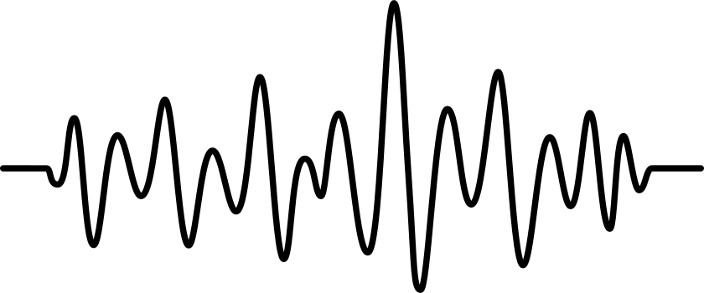

BTC204 - Chapitre 6.1 - Les transactions payjoin
C'est quoi une transaction payjoin ?
Instructeur
payjoin
Alice
Alice
inputs
outputs
Loïc Morel
10 000 sats
6 000 sats
15 000 sats
19 000 sats
Bob
Bob
IA Translated
(Not yet reviewed)
BTC204 - FR - V.001 - 2024-08 - Plan₿ Network’s PGP: 5720 CD57 7E78 94C9 8DBD 580E 8F12 D0C6 3B1A 606E

Slide 3
BTC204 - Chapitre 6.1 - Les transactions payjoin
À quoi sert le payjoin ?
Instructeur
payjoin
inputs
outputs
Loïc Morel
10 000 sats
6 000 sats
15 000 sats
19 000 sats
IA Translated
(Not yet reviewed)
BTC204 - FR - V.001 - 2024-08 - Plan₿ Network’s PGP: 5720 CD57 7E78 94C9 8DBD 580E 8F12 D0C6 3B1A 606E

Slide 4

BTC204 - Chapitre 6.1 - Les transactions payjoin
À quoi sert le payjoin ?
Instructeur
payjoin
Alice
Alice
inputs
outputs
10 000 sats
6 000 sats
Loïc Morel
15 000 sats
19 000 sats
Alice
Bob
Faux !
IA Translated
(Not yet reviewed)
BTC204 - FR - V.001 - 2024-08 - Plan₿ Network’s PGP: 5720 CD57 7E78 94C9 8DBD 580E 8F12 D0C6 3B1A 606E

Slide 5
BTC204 - Chapitre 6.1 - Les transactions payjoin
À quoi sert le payjoin ?
Instructeur
payjoin
Alice
Alice
inputs
outputs
Loïc Morel
10 000 sats
6 000 sats
15 000 sats
19 000 sats
Bob
Bob
IA Translated
(Not yet reviewed)
BTC204 - FR - V.001 - 2024-08 - Plan₿ Network’s PGP: 5720 CD57 7E78 94C9 8DBD 580E 8F12 D0C6 3B1A 606E

Slide 6
BTC204 - Chapitre 6.1 - Les transactions payjoin
La transaction stéganographique
Instructeur
payjoin
inputs
outputs
10 000 sats
6 000 sats
Loïc Morel
15 000 sats
19 000 sats
Montant du paiement
Faux !
IA Translated
(Not yet reviewed)
BTC204 - FR - V.001 - 2024-08 - Plan₿ Network’s PGP: 5720 CD57 7E78 94C9 8DBD 580E 8F12 D0C6 3B1A 606E

Slide 7
BTC204 - Chapitre 6.1 - Les transactions payjoin
La transaction stéganographique
Instructeur
payjoin
Alice
Alice
inputs
outputs
10 000 sats
6 000 sats
Loïc Morel
15 000 sats
19 000 sats
Bob
Bob
Paiement réel de 4 000 sats
IA Translated
(Not yet reviewed)
BTC204 - FR - V.001 - 2024-08 - Plan₿ Network’s PGP: 5720 CD57 7E78 94C9 8DBD 580E 8F12 D0C6 3B1A 606E

Slide 8

BTC204 - Chapitre 6.1 - Les transactions payjoin
Comment utiliser le payjoin ?
Instructeur
Loïc Morel
IA Translated
(Not yet reviewed)
BTC204 - FR - V.001 - 2024-08 - Plan₿ Network’s PGP: 5720 CD57 7E78 94C9 8DBD 580E 8F12 D0C6 3B1A 606E

Slide 9

BTC204 - Chapitre 6.1 - Les transactions payjoin
Comment utiliser le payjoin ?
Instructeur
Loïc Morel
IA Translated
(Not yet reviewed)
BTC204 - FR - V.001 - 2024-08 - Plan₿ Network’s PGP: 5720 CD57 7E78 94C9 8DBD 580E 8F12 D0C6 3B1A 606E

